Slide 1

Стародубский муниципальный округ.
«Эффективная реализация рабочих программ воспитания»
Целевая модель наставничества в форме
«образовательная организация-образовательная организация»
МБОУ «Меленская СОШ» наставник
МБОУ «Новосельская СОШ» наставляемые
Спасова М.Е. Директор МБОУ «Новосельская СОШ»
Дедкова В.П. Заместитель директора по ВР МБОУ «Меленская СОШ»

Slide 2

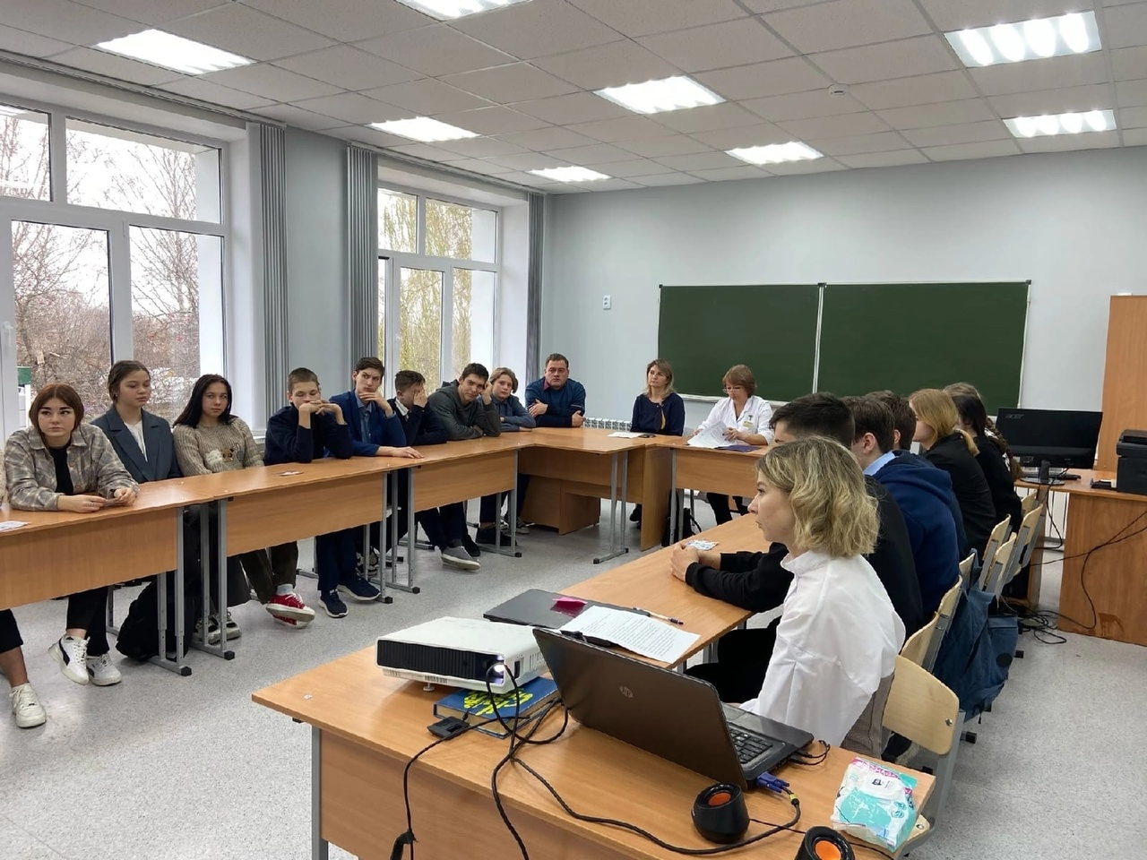
ЦЕЛЬ: Создание условий для непрерывного практико-ориентированного повышения квалификации педагогов по реализации программы воспитания.
-сопровождения введения и реализации программы воспитания в наставляемой школе МБОУ «Новосельская СОШ»
Участие в программе обучающихся всех категорий
-обучающихся с особыми образовательными потребностями и индивидуальными возможностями здоровья,
-обучающихся, проявивших выдающиеся способности,
-обучающихся, попавших в трудную жизненную ситуацию, а также обучающихся из малоимущих семей, проживающих в сельской местности и на труднодоступных и отдаленных территориях, детей-сирот (оставшихся без попечения родителей).

Slide 3
Мероприятия, проведенные в рамках реализации целевой модели наставничества в форме
«образовательная организация-образовательная организация»
Семинары
Семинар: Наставничество в образовании: современная теория и инновационная практика. Наставничество как повышение качества воспитательного процесса в школе
Семинар-практикум «Эффективные методы, приёмы и формы воспитательной работы в школе».
Мероприятия
Сбор предварительных запросов от потенциальных наставляемых и выбор соответствующих этим запросам аудитории для поиска наставников
Проведение анкетирования среди обучающихся, педагогов, желающих принять участие в программе наставничества. Сбор дополнительной информации о запросах, наставляемых (обучающиеся/педагоги) от третьих лиц: классный руководитель, психолог, соцработник, родители.
Формирование перечня партнерских организаций в целях привлечения их к реализации программы (системы) наставничества
Разработка методических рекомендаций по разработке и представлению ценностно-ориентированной практики в системе воспитания школы.

Slide 4

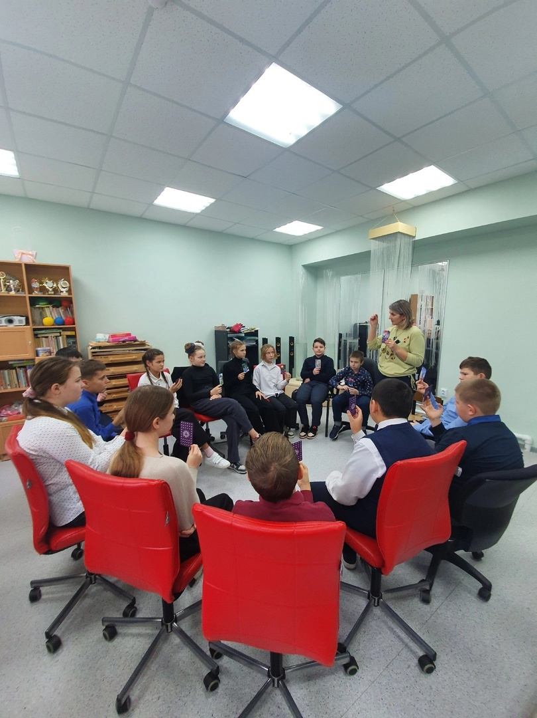
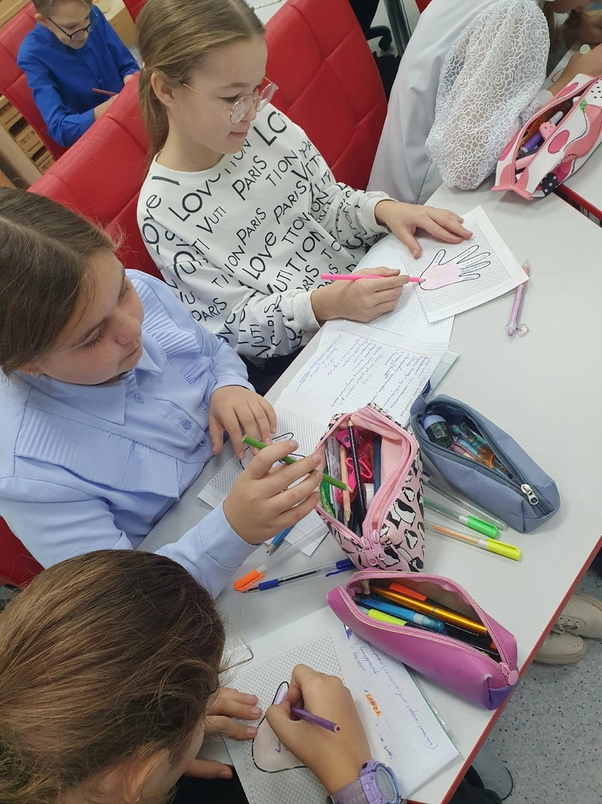
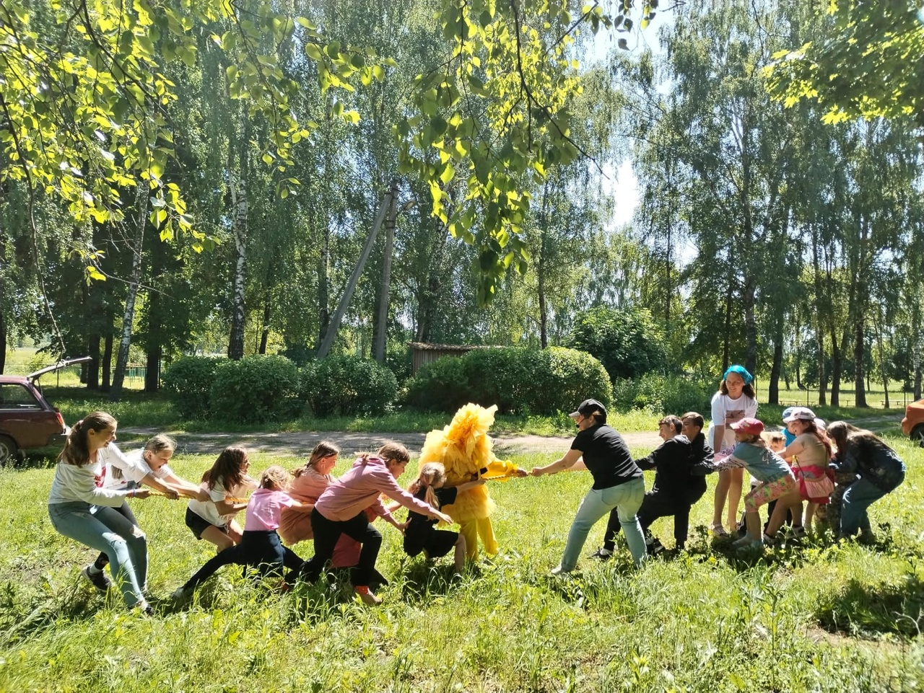
ПРИМЕРЫ ПРОВЕДЕННЫХ МЕРОПРИЯТИЙ
Обучающиеся, попавшие в трудную жизненную ситуацию, а также обучающиеся из малоимущих семей, проживающих в сельской местности на труднодоступных и отдаленных территориях, детей-сирот (оставшихся без попечения родителей)
(Занятия с педагогом –психологом «Путь ученика»)

Slide 5
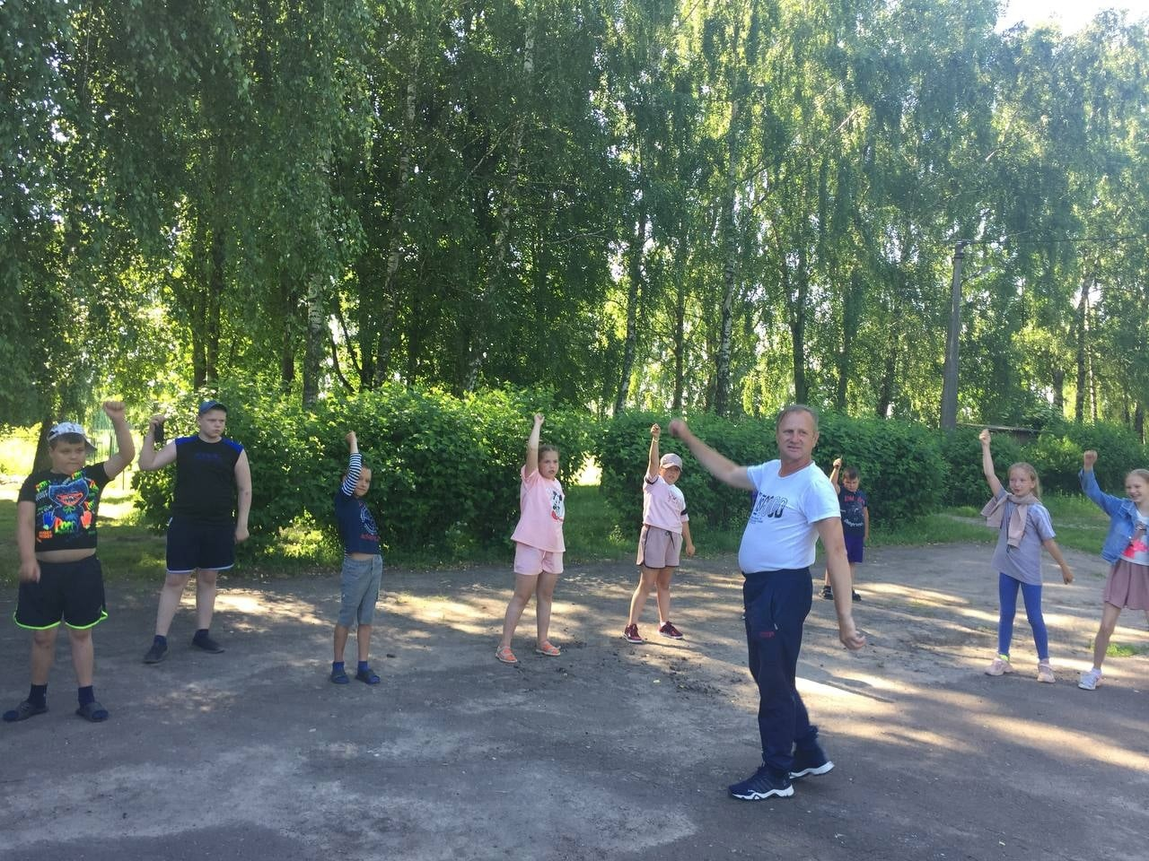
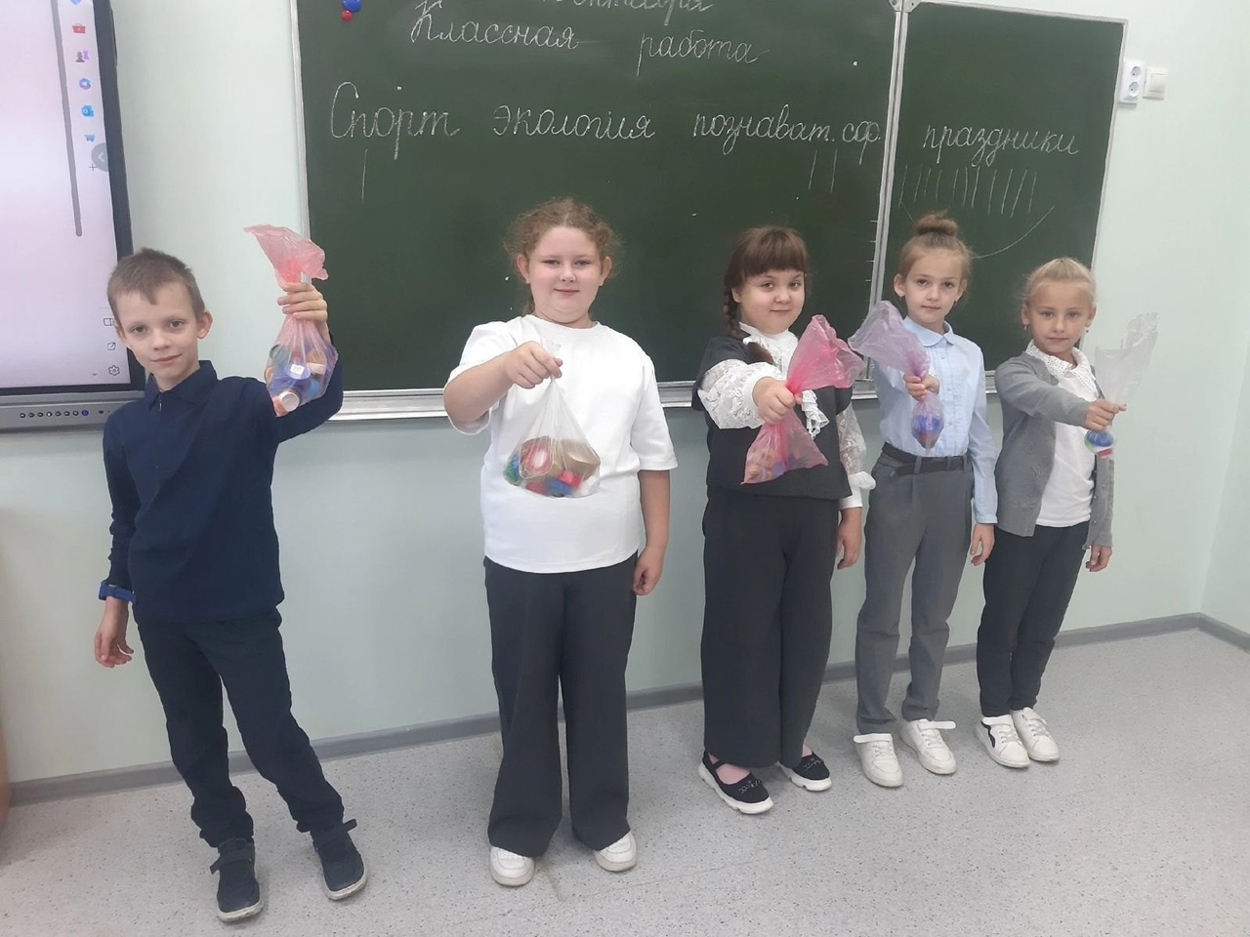
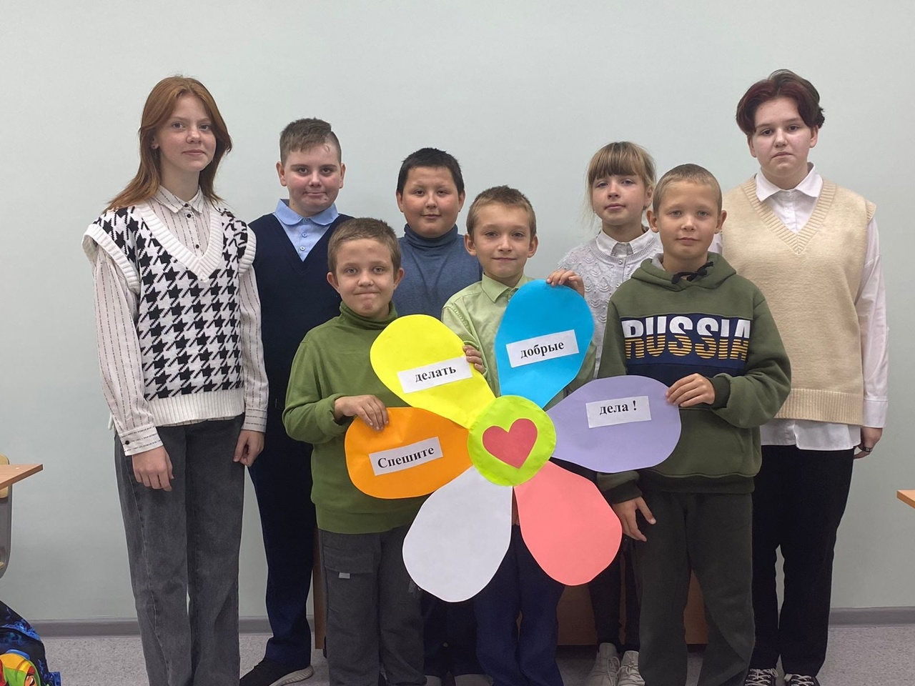
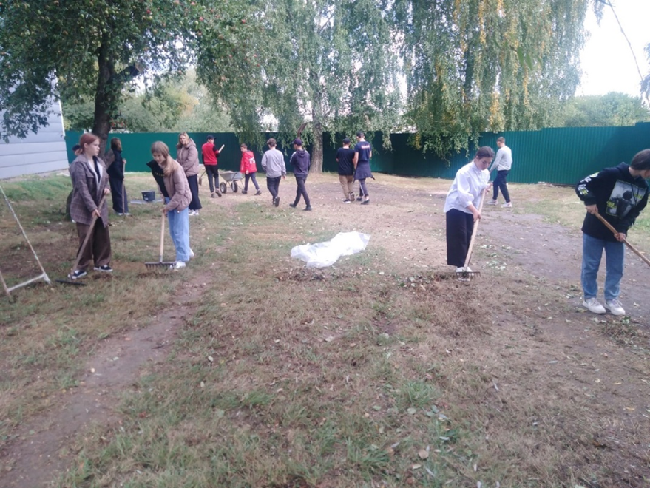
ПРОВЕДЕНИЕ АКЦИИ «НЕДЕЛЯ ДОБРА» обучающихся с особыми образовательными потребностями и индивидуальными возможностями здоровья

Slide 6
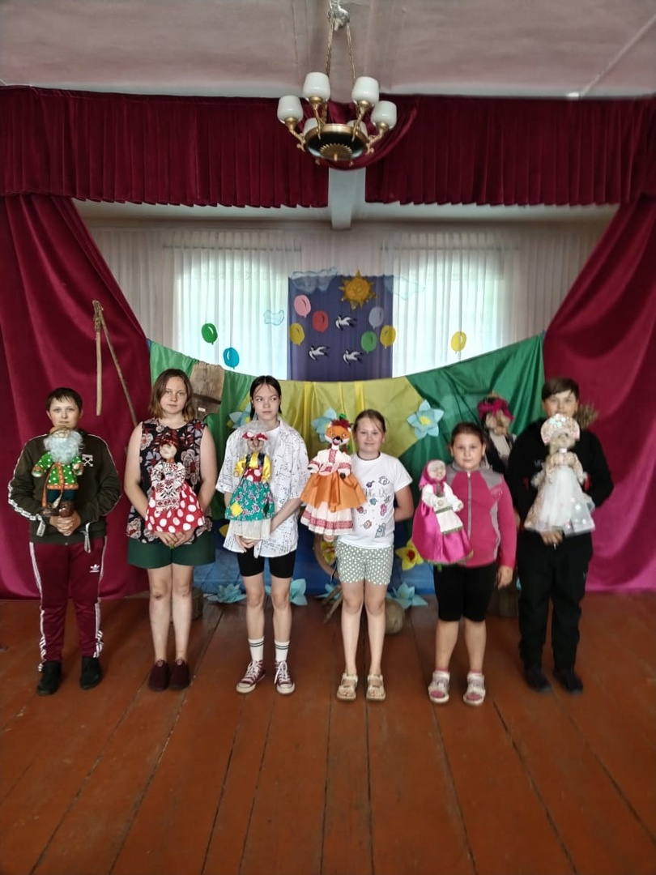
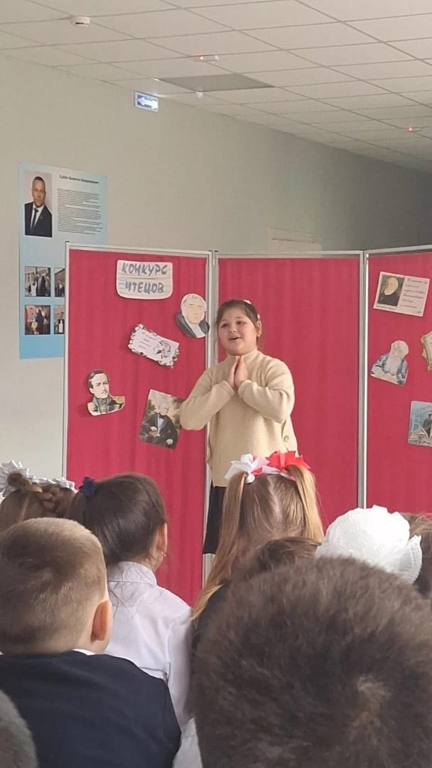
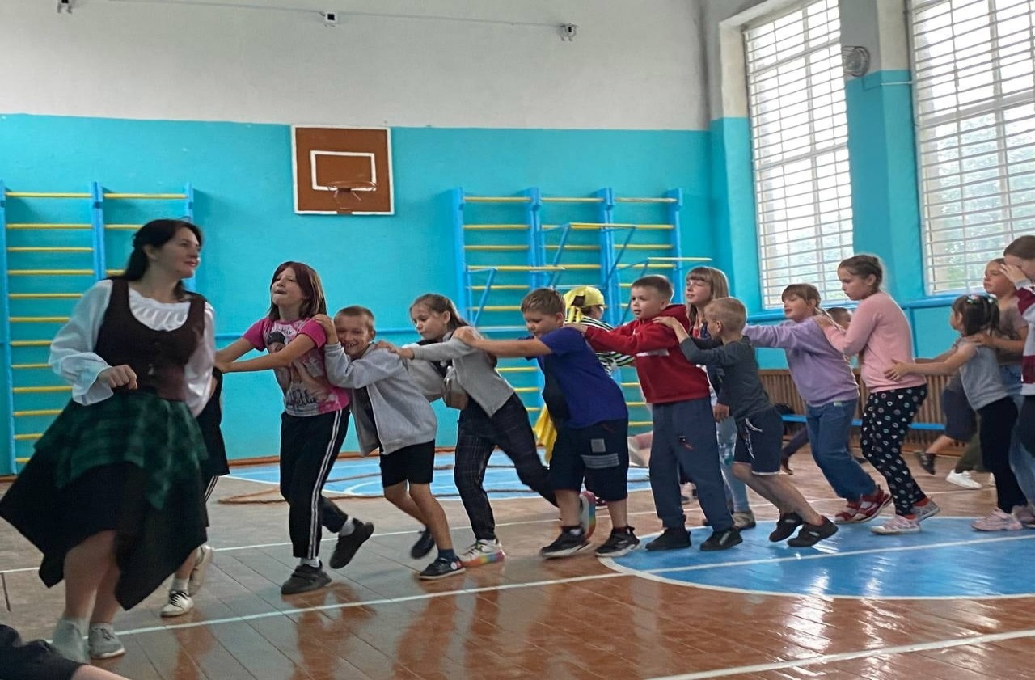
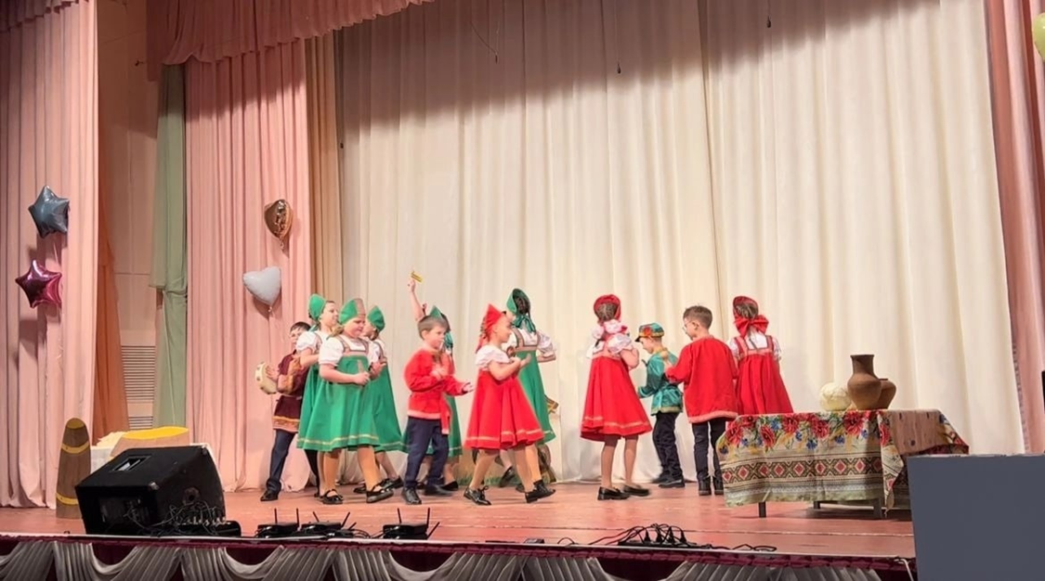
О ОБУЧАЮЩИЕСЯ ПРОЯВИВШИЕ ВЫДАЮЩИЕСЯ ТВОРЧЕСКИЕ СПОСОБНОСТИ.

Slide 7
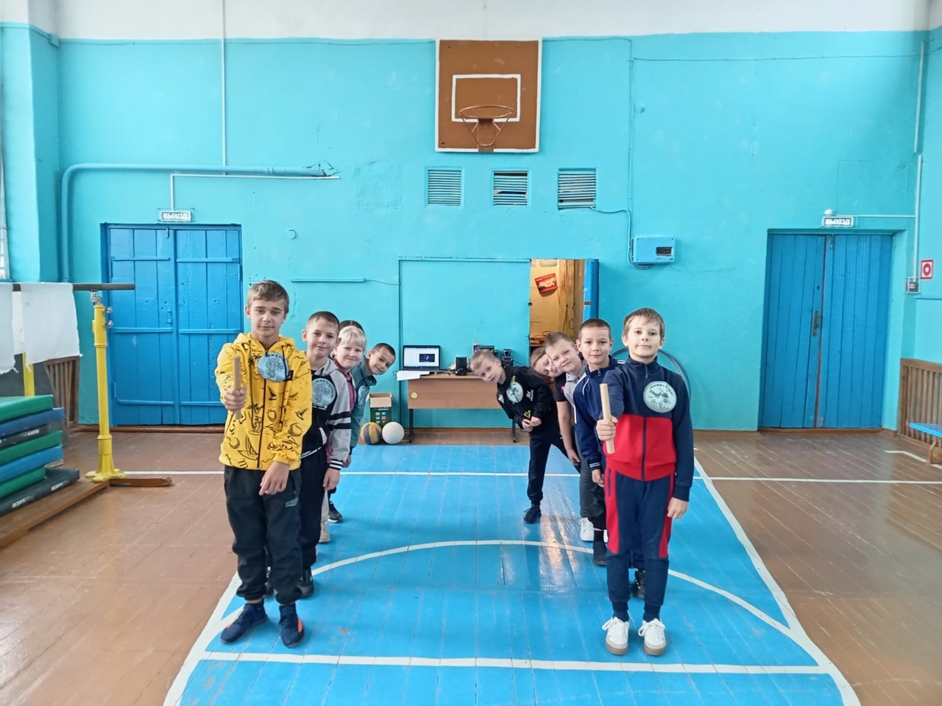
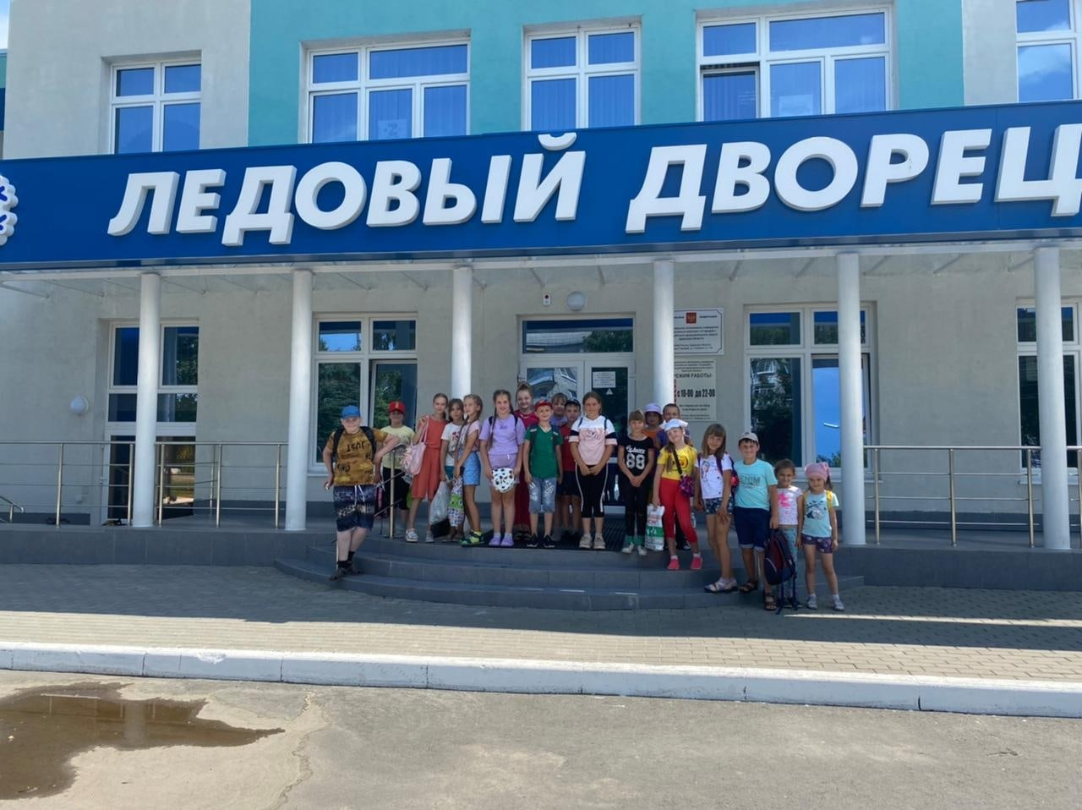
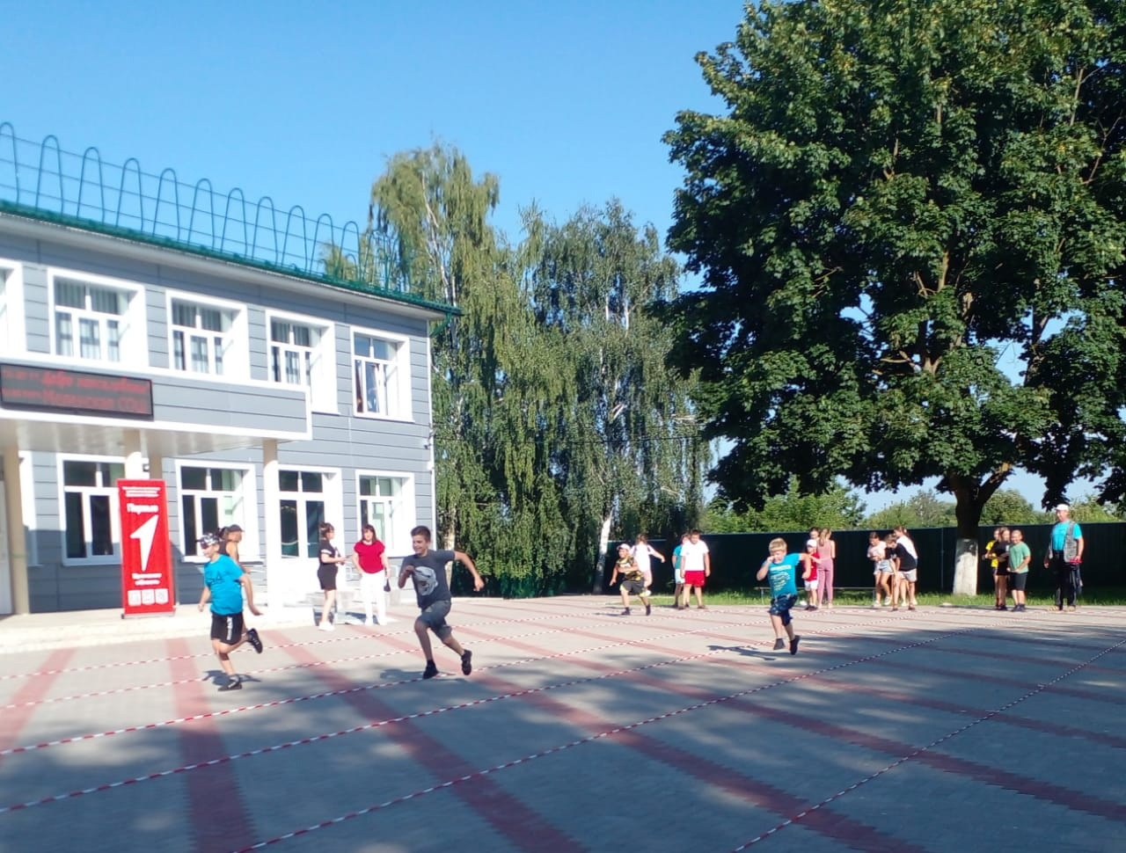
"Дорога в спорт"

Slide 8
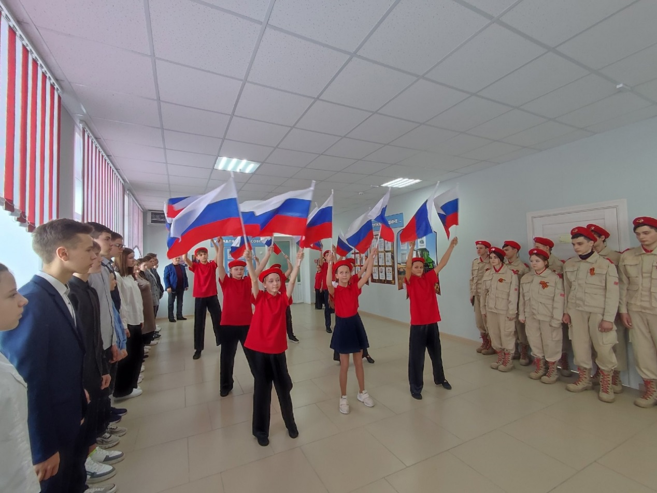
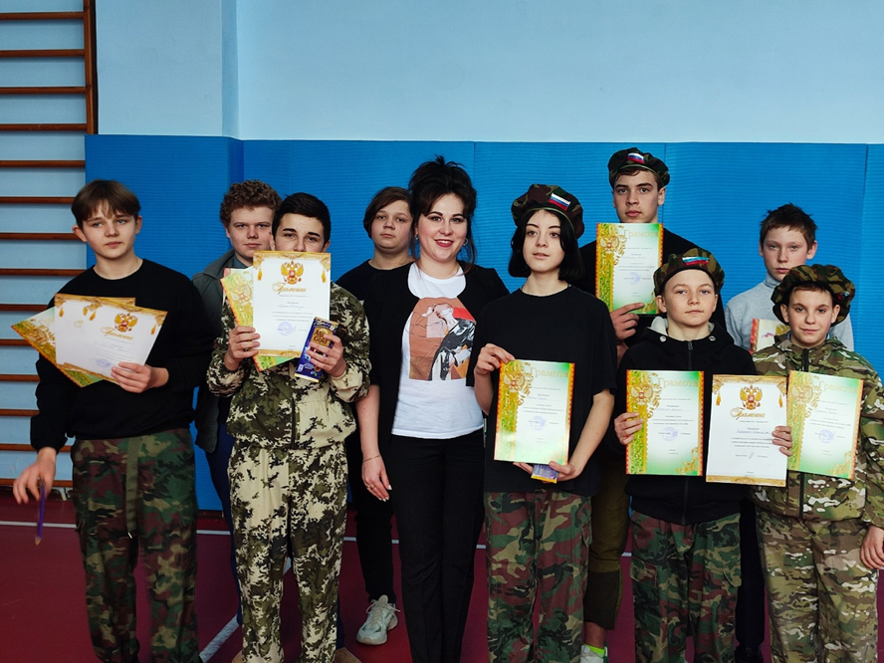
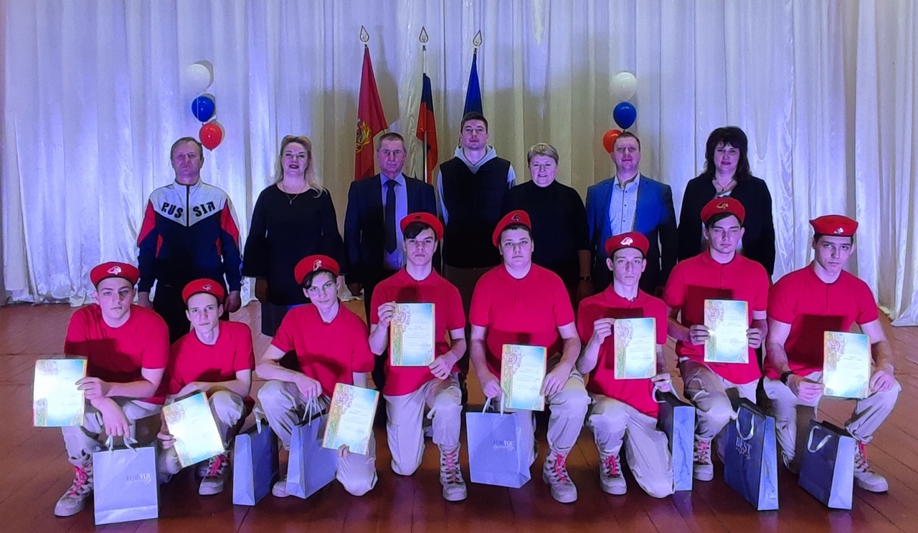
Конкурсная программа «А ну-ка, парни!»

Slide 9

ОЦЕНКА ЭФФЕКТИВНОСТИ ВЗАИМОДЕЙСТВИЯ
повышение профессионального уровня и навыков всех без исключения сотрудников, вовлеченных в систему наставничества, включая самого наставника;
снижение текучести кадров за счет усиления профессиональной мотивации молодых педагогов и предоставления дополнительных возможностей для повышения профессионального статуса более опытных;
снижение риска профессионального выгорания наиболее опытных педагогов- носителей знаний, навыков;
укрепление профессионального сотрудничества всех членов коллектива.
количественный и качественный рост успешно реализованных образовательных и творческих проектов.
модернизация воспитательной деятельности образовательных организаций на основе системного подхода и традиционных базовых ценностей
ориентация педагогического сообщества на единые методологические основания системного подхода к воспитанию
формирование умений анализировать причины успехов и неудач воспитательного процесса в школе.

